Slide 1

THỨ HAI NGÀY 01-09-2025
cầu nguyện cho việc
bảo vệ công trình tạo dựng

Slide 2
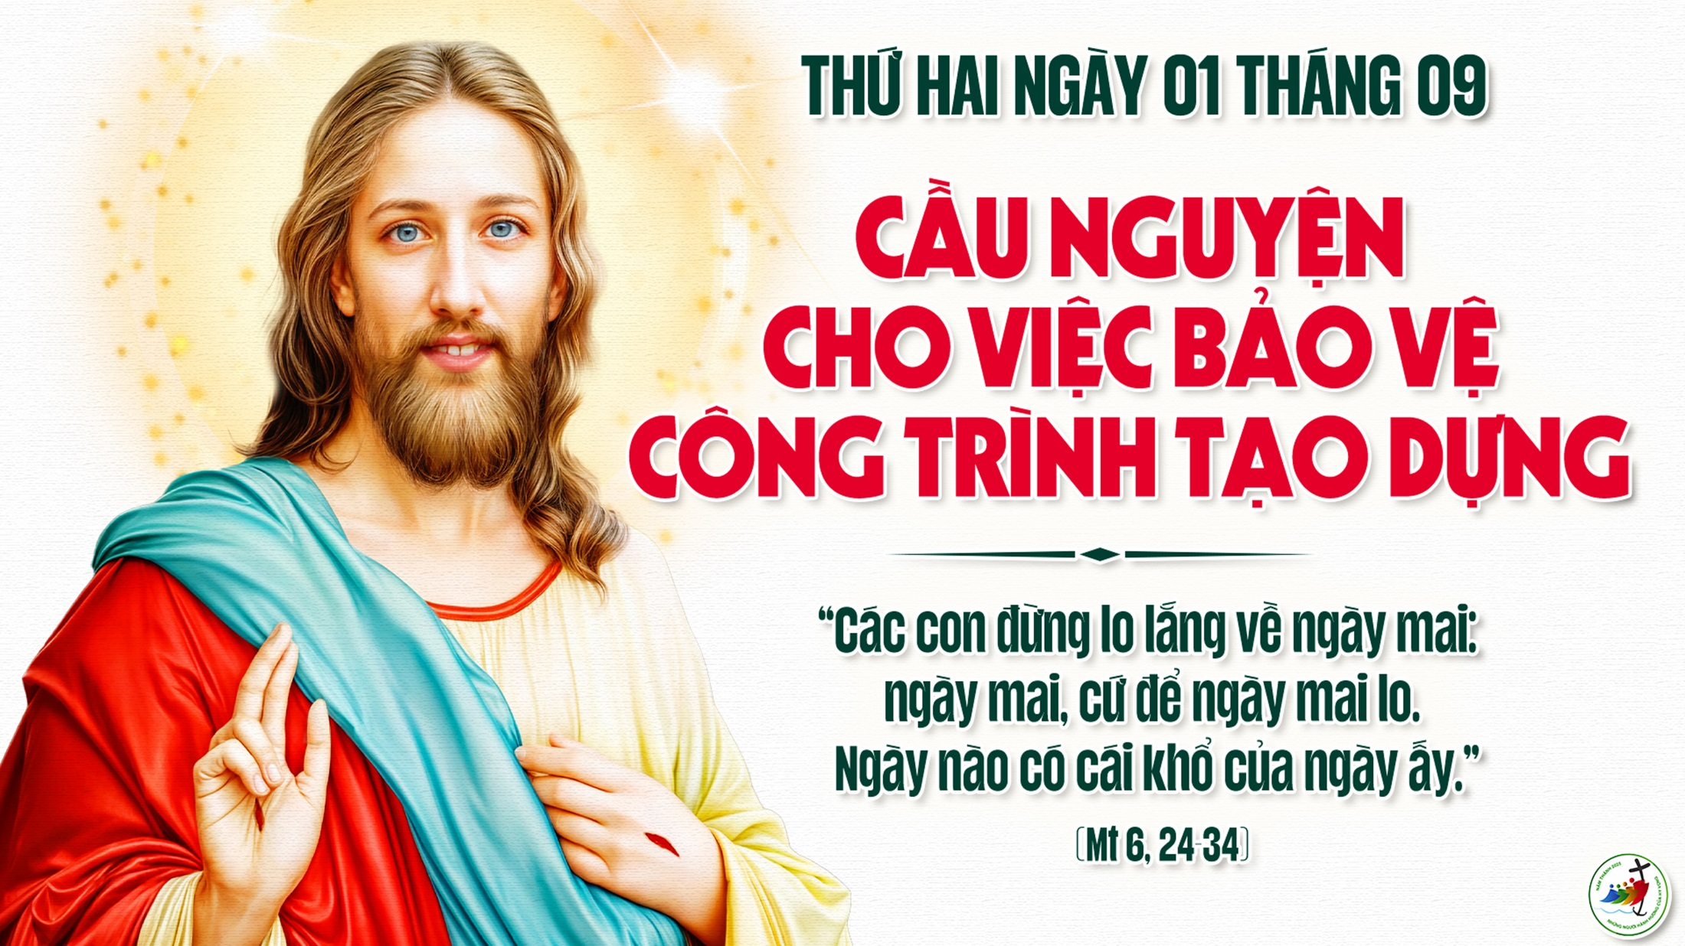

Slide 3


Slide 4
Lạy Cha trên trời/ Xin cho ơn đức tin mà Cha ban tặng chúng con/ trong Chúa Giêsu Kitô Con Cha/ và Anh của chúng con/ cùng ngọn lửa đức ái được thắp lên trong tâm hồn chúng con bởi Chúa Thánh Thần/

Slide 5
khơi dậy trong chúng con niềm hy vọng hồng phúc/ hướng về Nước Cha trị đến / Xin ân sủng Cha biến đổi chúng con/ thành những người miệt mài vun trồng hạt giống Tin Mừng/

Slide 6
Ước gì những hạt giống ấy/ biến đổi từ bên trong nhân loại và toàn thể vũ trụ này/ trong khi vững lòng mong đợi trời mới đất mới/ lúc mà quyền lực Sự Dữ sẽ bị đánh bại/ và vinh quang Cha sẽ chiếu sáng muôn đời/

Slide 7
Xin cho ân sủng của Năm Thánh này/ khơi dậy trong chúng con/ là Những Người Lữ Hành Hy Vọng/ niềm khao khát kho tàng ở trên trời/ đồng thời cũng làm lan tỏa trên khắp thế giới/

Slide 8
niềm vui và sự bình an của Đấng Cứu Chuộc chúng con/ Xin tôn vinh và ngợi khen Cha là Thiên Chúa chúng con/ Cha đáng chúc tụng mãi muôn đời. Amen.

Slide 10
Ca Nhập Lễ
Hát Lên Bài Ca
Kim Long

Slide 11
Đk: Hát lên bài ca (hỡi ngàn dân) hãy hát lên bài ca chúc tụng Thiên Chúa. Sáng trong niềm tin (một niềm tin), khắp thế nhân chung tiếng hoan ca dâng Chúa thiên đình.

Slide 12
Tk1: Về đây muôn người, nhạc tấu vang trời, cùng hát muôn lời hòa tiếng nơi nơi, tung hô Chúa. Trong nắng ban mai, hoa lá khoe tươi, chim hót vui say muôn khúc tân ca mau vang xa.

Slide 13
Đk: Hát lên bài ca (hỡi ngàn dân) hãy hát lên bài ca chúc tụng Thiên Chúa. Sáng trong niềm tin (một niềm tin), khắp thế nhân chung tiếng hoan ca dâng Chúa thiên đình.

Slide 14
Tk2: Về đây muôn người, nhạc tấu vang trời, cùng hát muôn lời hòa tiếng nơi nơi, tung hô Chúa. Trong bóng đêm thanh, tinh tú long lanh, mây gió đưa nhanh muôn khúc tân ca mau vang xa

Slide 15
Đk: Hát lên bài ca (hỡi ngàn dân) hãy hát lên bài ca chúc tụng Thiên Chúa. Sáng trong niềm tin (một niềm tin), khắp thế nhân chung tiếng hoan ca dâng Chúa thiên đình.

Slide 16
Tk3: Về đây muôn người, nhạc tấu vang trời, cùng hát muôn lời hòa tiếng nơi nơi, tung hô Chúa. Trong ánh xuân tươi, trong gió đông tàn qua khắp không gian muôn khúc tân ca mau vang xa

Slide 17
Đk: Hát lên bài ca (hỡi ngàn dân) hãy hát lên bài ca chúc tụng Thiên Chúa. Sáng trong niềm tin (một niềm tin), khắp thế nhân chung tiếng hoan ca dâng Chúa thiên đình.

Slide 19
KINH VINH DANH

Slide 20
Chủ tế: Vinh danh Thiên Chúa trên các tầng trời.
A+B: Và bình an dưới thế cho người thiện tâm.

Slide 21
A: Chúng con ca ngợi Chúa.
B: Chúng con chúc tụng Chúa.
A: Chúng con thờ lạy Chúa.
B: Chúng con tôn vinh Chúa.

Slide 22
A: Chúng con cảm tạ Chúa vì vinh quang cao cả Chúa.
B: Lạy Chúa là Thiên Chúa, là Vua trên trời, là Chúa Cha toàn năng.

Slide 23
A: Lạy con một Thiên Chúa, Chúa Giêsu Kitô.
B: Lạy Chúa là Thiên Chúa, là Chiên Thiên Chúa là Con Đức Chúa Cha.

Slide 24
A: Chúa xóa tội trần gian, xin thương xót chúng con.
B: Chúa xóa tội trần gian, xin nhậm lời chúng con cầu khẩn.

Slide 25
A: Chúa ngự bên hữu Đức Chúa Cha, xin thương xót chúng con.
B: Vì lạy Chúa Giêsu Kitô, chỉ có Chúa là Đấng Thánh.

Slide 26
Chỉ có Chúa là Chúa, chỉ có Chúa là đấng tối cao.
A+B: Cùng Đức Chúa Thánh Thần trong vinh quang Đức Chúa Cha.
Amen.

Slide 28
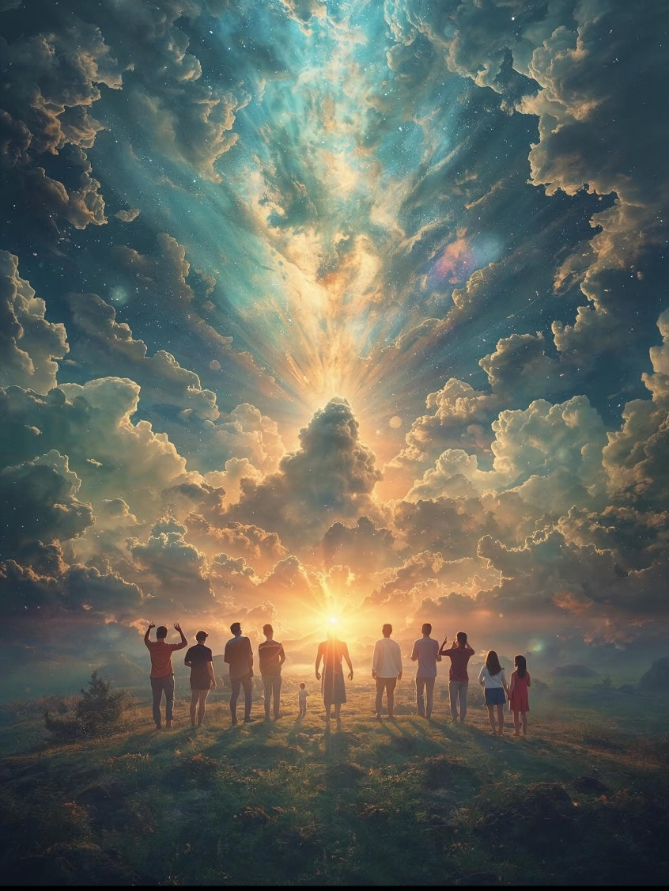
Bài đọc 1
“Nếu họ đã có thề truy tầm càn khôn, sao họ lại không nhận thấy Chúa tể Càn khôn”
Bài trích sách Khôn Ngoan.

Slide 29
Đáp ca:
Trời xanh tường thuật vinh quang Thiên Chúa.

Slide 30
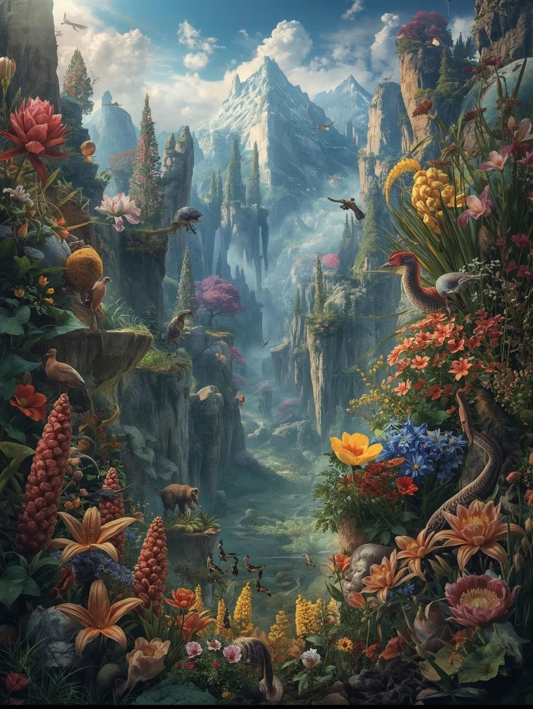
Bài đọc 2
“Mọi vật đã được tạo thành nhờ Người và trong Người”
Bài trích thơ Thánh Phaolô Tông đồ gửi tín hữu Côlôsê

Slide 31
Alleluia-Alleluia:
Công trình Ngài, lạy Chúa, quả thiên hình vạn trạng! Chúa hoàn thành tất cả thật khôn ngoan.
Alleluia.

Slide 33
Ca Dâng Lễ
Của Lễ Tiến Dâng
Trường Giang

Slide 34
Đk: Này con xin dâng lên tòa Thiên Chúa bánh trắng thơm rượu ngát hương nồng. Lạy Chúa, xin đoái nhận của lễ tiến dâng con dâng Chúa với niềm tin yêu.

Slide 35
Tk1: Đây toàn thân với tấm linh hồn, đây đời con với mọi ước muốn, đây tình yêu mới lớn trong hồn, ngày xanh với những vui buồn, trọn đời con xin tiến dâng.

Slide 36
Đk: Này con xin dâng lên tòa Thiên Chúa bánh trắng thơm rượu ngát hương nồng. Lạy Chúa, xin đoái nhận của lễ tiến dâng con dâng Chúa với niềm tin yêu.

Slide 37
Tk2: Con thành tâm xin hết lỗi lầm, mong rồi đây hết mọi vương vấn, xin tình thương chúa xuống trong đời, dìu con hướng tới quê trời tâm hồn con luôn sống vui.

Slide 38
Đk: Này con xin dâng lên tòa Thiên Chúa bánh trắng thơm rượu ngát hương nồng. Lạy Chúa, xin đoái nhận của lễ tiến dâng con dâng Chúa với niềm tin yêu.

Slide 41
Ca Nguyện Hiệp Lễ
Con Gặp Chúa
Phạm Quang

Slide 42
Tk1: Hàng ngày con gặp được Chúa trong những anh em, trong những tha nhân cùng con đồng hành. Hàng ngày con gặp được Chúa trên các vỉa hè trên đường phố trưa, trong quán chợ chiều.

Slide 43
***: Hàng ngày con gặp được Chúa con thấy vui hơn, con thấy yêu hơn, đời không lạc loài. Hàng ngày con tìm gặp Chúa chia sớt ngọt bùi, san sẻ áo cơm, sưởi ấm lòng người

Slide 44
Đk: Lời Ngài con vẫn nhớ luôn. Ai yêu tha nhân là chính yêu Ngài. Lời Ngài con không dám quên Yêu Ngài là yêu anh em.

Slide 45
Tk2: Hằng ngày con gặp được Chúa nơi bác công nhân, trong bác nông dân ngày đêm miệt mài. Hằng ngày con gặp được Chúa trên các nẻo đường, ông bà mến thương, em bé đến trường.

Slide 46
***: Hằng ngày con gặp được Chúa khi đám tang qua, em bé sinh ra buồn vui rộn ràng. Hằng ngày con gặp được Chúa. trong xóm nhà nghèo tiêu điều xác xơ bình an phận người.

Slide 47
Đk: Lời Ngài con vẫn nhớ luôn. Ai yêu tha nhân là chính yêu Ngài. Lời Ngài con không dám quên Yêu Ngài là yêu anh em.

Slide 48
Tk3: Hằng ngày con gặp được Chúa như ánh dương lên, chim hót hân hoan, ngày vui khởi đầu. Hằng ngày con gặp được Chúa khi đến nhà thờ, chuông chiều thiết tha như tiếng gọi mời.

Slide 49
***: Hằng ngày con gặp được Chúa khi ánh trăng soi đưa lối con đi, màn đêm phủ đầy. Hằng ngày con gặp được Chúa trên ánh điện đường, im lìm phố đêm, buồn vui phận người.

Slide 50
Đk: Lời Ngài con vẫn nhớ luôn. Ai yêu tha nhân là chính yêu Ngài. Lời Ngài con không dám quên Yêu Ngài là yêu anh em.

Slide 52
Ca Kết Lễ
Chút Tình Con Thơ
Lm. Nguyễn Duy

Slide 53
Tk1: Mẹ ơi! Trên trần gian con chưa thấy ai đến nhờ Mẹ mà Mẹ không thương giúp. Mẹ ơi! Con biết rằng tình Mẹ rất bao la, luôn dõi nhìn từng nhịp bước con thơ.

Slide 54
Đk: Mẹ nguồn cậy trông cho người thất vọng. Mẹ là niềm tin cho người lữ thứ. Mẹ là niềm vui cho người buồn đau, Mẹ là nghỉ ngơi cho người đơn côi.

Slide 55
Tk2: Mẹ ơi! Trên đường trần vương theo gót chân, những bụi mờ lòng nặng bao nhung nhớ. Mẹ ơi! Trên nước trời tình Mẹ rất bao dung, con lỗi lầm Mẹ cầu Chúa tha cho.

Slide 56
Đk: Mẹ nguồn cậy trông cho người thất vọng. Mẹ là niềm tin cho người lữ thứ. Mẹ là niềm vui cho người buồn đau, Mẹ là nghỉ ngơi cho người đơn côi.

Slide 57
Tk3: Mẹ ơi! Như hạt lệ đã vỡ tan, những ngọc nhằn là lời kinh dâng tiến. Mẹ ơi! Cho dẫu đời còn nặng gánh bon chen, nhưng có Mẹ đời nhẹ nỗi truân chuyên.

Slide 58
Đk: Mẹ nguồn cậy trông cho người thất vọng. Mẹ là niềm tin cho người lữ thứ. Mẹ là niềm vui cho người buồn đau, Mẹ là nghỉ ngơi cho người đơn côi.

